Slide 1
Case oppgave
gunhild
Notes:
1

Slide 2
Oppgave 1 a
Lag et logisk nettverkskart som viser hvordan du vil sette opp infrastrukturen til det trådløse nettverket for Skyggefjell Skibakker AS. Beskriv kort hva som er hensikten med de ulike enhetene og hvordan de skal kobles sammen.
‹#›

Slide 3
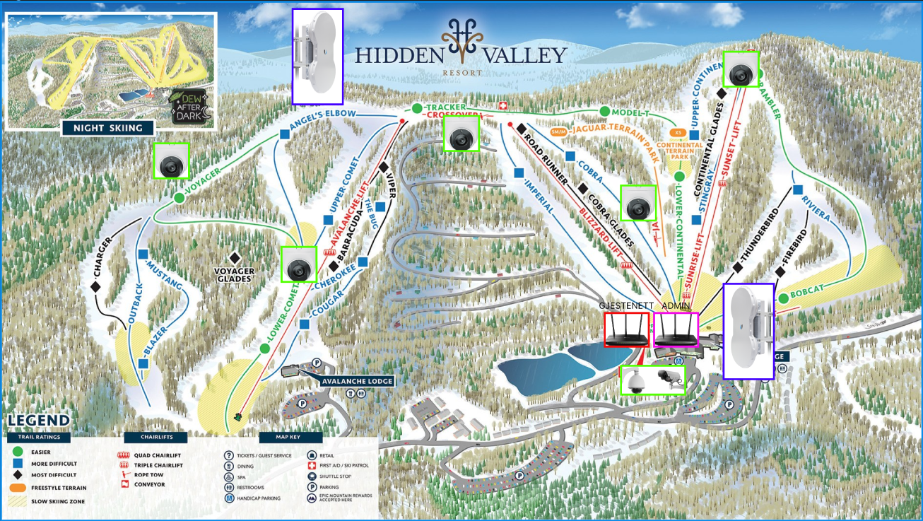
Oppgave 1 a
huj
2
Notes:
2

Slide 4
Oppgave 1 a​
To rutere for admin og gjestenett.
Repeater som rekker 13km (fiber).
Kamera I bakken og rundt og I lokalene for sikkerhet, overvåkning og streaming.
3
Notes:
10

Slide 5
Oppgave 1 b
Sikkerhet og personvern er viktig når man jobber med nettverk og informasjonsteknologi. Beskriv hvilke sikkerhetstiltak du vil implementere for å beskytte nettverket til Skyggefjell Skibakker AS mot uautorisert tilgang. Beskriv også hvordan du vil sikre personvernet til gjestene som bruker nettverket.
‹#›

Slide 6
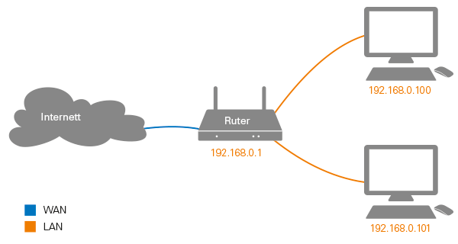
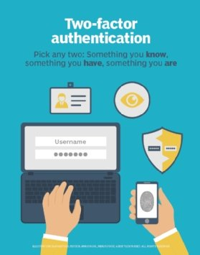

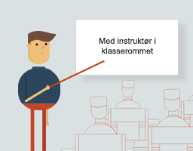

Oppgave 1 b
Bruke ruter med en god brannmur
Fysisk sikkerhet, kamera og låsing, osv
Oppdateringer og patching regelmessig
Opplæring av ansatte
2 faktor innlogging
Sikkerhetstiltak
3
Notes:
En god brannmur så man beskytter de som aktivt bruker nettet mot evt hacking og angrep. Man kan også gjøre om på settings så kan du for eks blokke noen sider så gjestene ikke kan bruke nettet til hva som helst.
Oppdatering er viktig sånn at alle systemene har de nyeste sikkerhetstiltakene.
Opplæring av ansatte er lurt fordi da kan de se når noe er feil og si ifra kjapt.
10

Slide 7
Oppgave 1 b
Gjestenettet trenger 2 factor autorisering og blir logget inn på ved å skrive inn koden på skikortet ditt. Nettet er bare tilgjengelig imens du har et gyldig skikort.
Sikkerhetstiltak
3
Notes:
10

Slide 8
Oppgave 2
a. Lag en skisse av appen og beskriv de viktigste funksjonene den vil ha.
b. Beskriv hvordan du vil designe databasen for å lagre informasjonen fra appen. Hvilken informasjon vil du lagre, og hvordan vil du organisere og strukturere denne informasjonen i databasen?
‹#›

Slide 9
Oppgave 3
Hvilke fordeler og ulemper ser du ved å samle inn og lagre informasjon om gjestenes heisturer? Hvordan vil du sørge for at gjestene er klar over hva slags informasjon som samles inn, og hvordan vil du sikre at deres personvern blir ivaretatt?
‹#›

Slide 10
Oppgave 3
Ulemper er at data blir samlet inn og gjester kan føle seg ukomfertabel med det. Det kan også være en sikkerhetsrisiko
Fordeler er at det er gøy å følge med på aktiviteten sin I bakken og sammenligne med andre.
Personvernet til gjestene kan bli sikkret ved at det kommer opp et valg på appen som spør deg om du sier ja til at dataen din blir samlet inn og ser lokasjonen din.
3
Notes:
10

